Slide 1
La pasteurisation

Slide 2
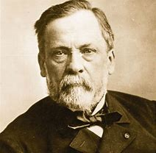
Qui a découvert le procédé nommé "pasteurisation" et quand ?
C’est Louis Pasteur en septembre 1857

Slide 3
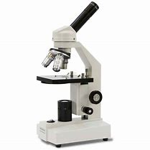
Quelles sont les observations qui lui ont permis de découvrir différents microorganismes ?
Ils a observé le vin au microscopes et découvert un mini champignon qui transforme le vin en vinaigre

Slide 4
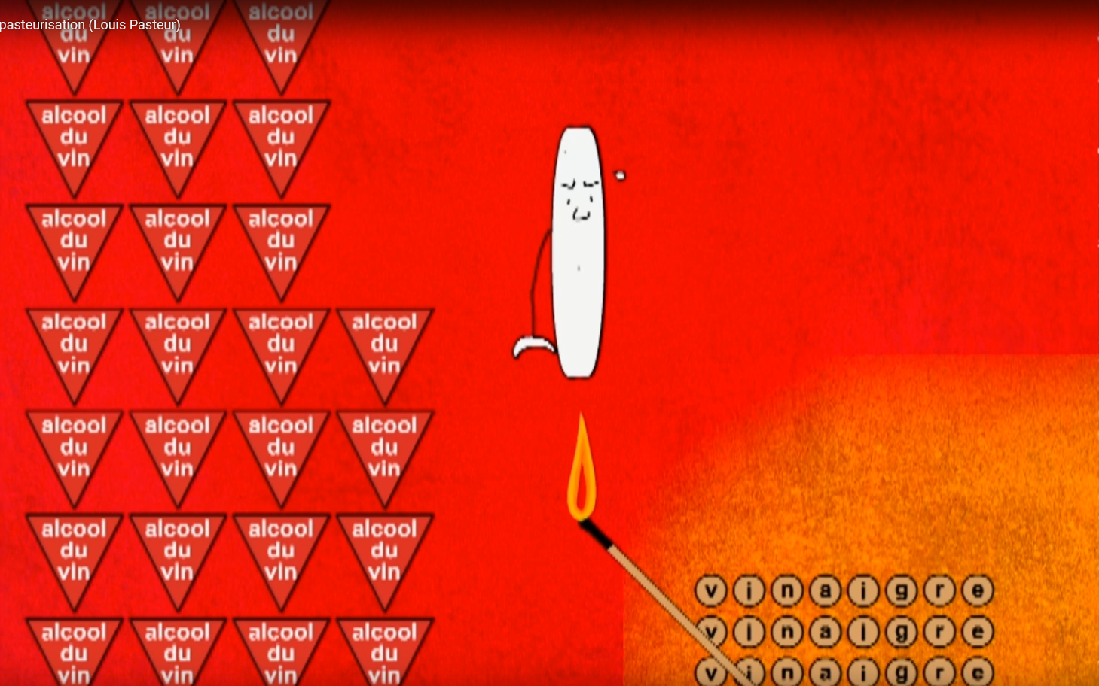
Comment peut-on éliminer les microorganismes qui altèrent le vin ?
Il faut les chauffer car ils souffrent de la chaleur.

Slide 5
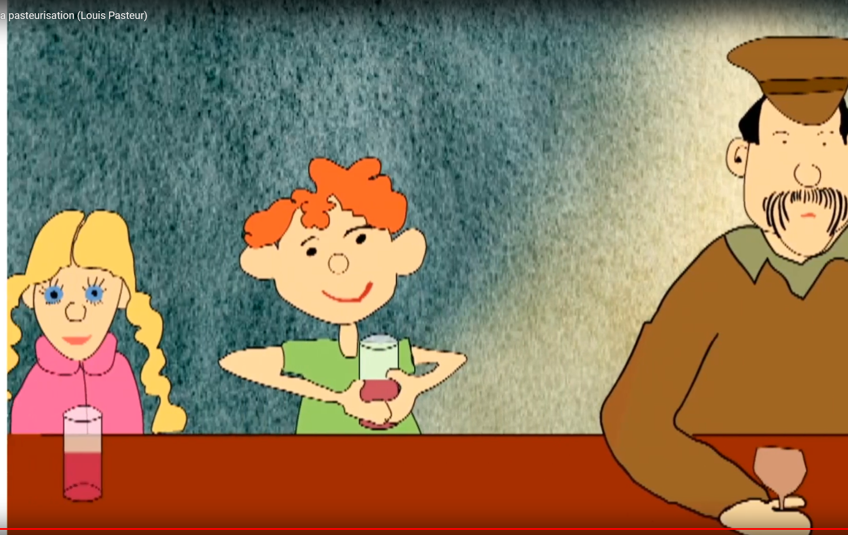
Pourquoi ne faut-il pas pasteuriser le vin trop tôt ?
Car les bons microorganismes souffrent aussi de la chaleur et le vin resterait du jus de raisin .

